Slide 1
INF 2 Programmation Orientée Objet Avancée
Robustesse
Renforcer la robustesse d’un code
Savoir gérer les exceptions

Slide 2
Plan de la séance
Plan
Comment éviter les bugs ?
Gestion d’exceptions

Slide 3
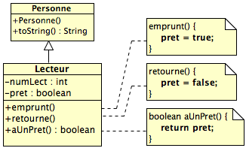
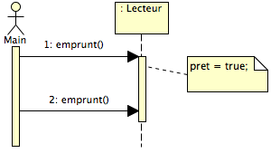
Robustesse
Définition
Capacité d’un programme à bien fonctionner
Sans bugs
Exemple
Un lecteur ne peut emprunter qu’un ouvrage
On peut emprunter plusieurs ouvrages !!
(et on ne sait tjs pas lesquels)
Quel est le problème ?

Slide 4
Robustesse
Comment éviter les bugs ?
Bien identifier les conditions d’application
Considérer toutes les possibilités
Appliquer toujours la stratégie de la prévention
En cas d’obstacle à l’exécution d’une méthode
Bien identifier le problème
Identifier les possibles exceptions
Traiter ou contourner le problème ?
Exemples :
Dans une table associative, que faire lorsqu’on demande un élément inexistant (Map.get) ?
Dans la lecture des données, que faire si la donnée ne correspond pas au type de donnée nécessaire ?

Slide 5
Robustesse
Stratégies pour améliorer la robustesse
Bien documenter le code et ses limitations
Prévoir de tests
Traiter les exceptions
Tests unitaires avec Junit
Javadoc
Conventions
Gestion des exceptions

Slide 6
Robustesse : documentation
Bien documenter le code et ses limitations
Niveaux de documentation
Interne : vision boîte blanche (fournisseur)
Externe : vision boîte noire (client)
Vue fournisseur
Commentaires internes au code
Clarifier l’implémentation : algorithme, décisions d’implémentations, etc.
Adoption des conventions de codage
Vue client
Indiquer les conditions de bon fonctionnement, les limitations, les bugs connus
Commentaires JavaDoc

Slide 7
Robustesse : documentation
Conventions de codage
Objectif :
Rendre le code + lisible, + facile à analyser
Faciliter la maintenance
80% coût total d’un logiciel ^{[2]}
Ensemble de règles préconisés par Oracle
Souvent programmables dans les IDEs (NetBeans, Eclipse…)

Slide 8
Robustesse : conventions
Conventions de codage by Oracle ^{[2]}
Structure fichier
Commentaires sur le programme (auteur, date, licence…)
Paquetage & imports
Commentaires sur la classe/interface
Déclaration de la classe/interface
Variables (d’abord classe, puis instance)
Constructeurs
Méthodes
Nomenclature
ClassePremMaj, InterfaceAussi
nomDeMethode, uneVariable, UNE_CTE
Fichiers
Pas plus de 2000 lignes
Indentation & espace
Indentation de 4 espaces
Wrapping : après une « , » ou avant un opérateur
Ordre :
public
protected
private
Déclaration des variables au début de chaque bloc
var = fonct(expr,
expr2);
ou
var = fonct(expr, expr2);
(8 spc)

Slide 9
Robustesse : commentaires Java
Commentaires
Pourquoi ?
Augmenter la compréhension du code
Documenter le fonctionnement, les bugs, les limitations…
Commentaires « internes » : vue fournisseur
Compréhension de l’algorithme
// commentaire d’une ligne
/* * Commentaire de plusieurs lignes */

Slide 10
Robustesse : commentaires Javadoc
Commentaires « externes » : vue client
Bien documenter les limitations, les prérequis, les résultats attendus
Documentation nécessaire à l’usage d’un classe
Pouvoir utiliser une classe sans connaître les détails de son implémentation
Exemple : API Java
/**
* documentation Javadoc * @tag info_info_info_info */ elementADocumenter
Classes
Méthodes
Attributs

Slide 11
Robustesse : commentaires Javadoc
Javadoc :
Outil de génération automatique de documentation
Code source Java
Documentation HTML
/**
* documentation
* @author …..
*/
public class …
Class …
….
documentation
Author :
…
/**
* documentation
* @author …..
*/
public class …
Class …
….
documentation
Author :
…
Class …
….
documentation
Author :
…
javadoc
javadoc [ opts ] [ paquetage ] [ sources ]
Options :
-d répertoire_dest répertoire destination de la doc
-public | -protected | -private visibilité des éléments inclus
-excludes paquetage exclusion de certains paquetages
-author inclusion info sur l’auteur
-version inclusion de la version

Slide 12
Robustesse : Javadoc
Javadoc
Annotations : @tag
Extensible :
Des nouvelles tags peuvent être ajoutés @bug, @matag …
javadoc –tag name:location:header
@param | @return
@author | @version
@since | @deprecated
@see | @link
 | @throw ou @exception
Name : nom de la nouvelle tag
bug → @bug
Location : où dans le code
a : n’importe où
p : paquetage
t: type (class/interface)
m : méthode
c : constructeur
f : variable
Header : entête pour la doc HTML
« Known Bug: »
java -private –tag bug:a:"Known Bug:" *.java

Slide 13
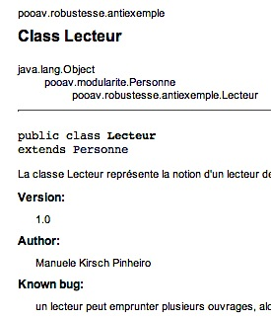
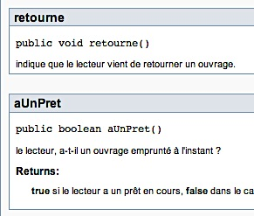
Robustesse : Javadoc
Exemple : Lecteur
. . .
/**
* La classe Lecteur représente …
* @author Manuele …
* @version 1.0
* @bug un lecteur peut emprunter plusieurs ouvrages …
*/
public class Lecteur extends Personne {
…
/**
* indique que le lecteur vient de retourner …
*/
public void retourne() { … }
/**
* le lecteur, a-t-il un ouvrage emprunté à l'instant ?
* @return <b>true</b> si le lecteur a un prêt …
*/
public boolean aUnPret() { . . . }
javadoc -d ../dist/javadoc/ -author -version -tag bug:a:"Known Bug:" pooav.robustesse.antiexemple

Slide 14
Robustesse : traitement d’exceptions
Traitement d’exceptions
Exception ?!
Situation exceptionnelle
Obstacle à l’exécution d’une méthode / application
Ces erreurs peuvent avoir diverses causes
Fautes de saisie
Erreurs matériels
Contraintes physiques
Erreurs de programmation
Prévention et traitement d’erreurs à l’exécution
L’utilisateur s’attend toujours à un comportement logique de la part de l’application ^{[1]}

Slide 15
Robustesse : traitement d’exceptions
Comment traiter une situation exceptionnelle ?
Traditionnellement, on renvoie un code particulier (code d’erreur)
Exemple : return null, -1, 0…
Problème : et si on ne peut pas envoyer un simple code d’erreur ?
Exemple : exercice sur le tableau d’entier
Dans la méthode récupérer, on ne peut pas retourner 0 ou -1 car ces sont des valeur valides !
Comment faire alors pour indiquer que la case demandée est vide ?!
Solution : mécanisme de gestion d’exception
Mécanisme intégré dans Java

Slide 16
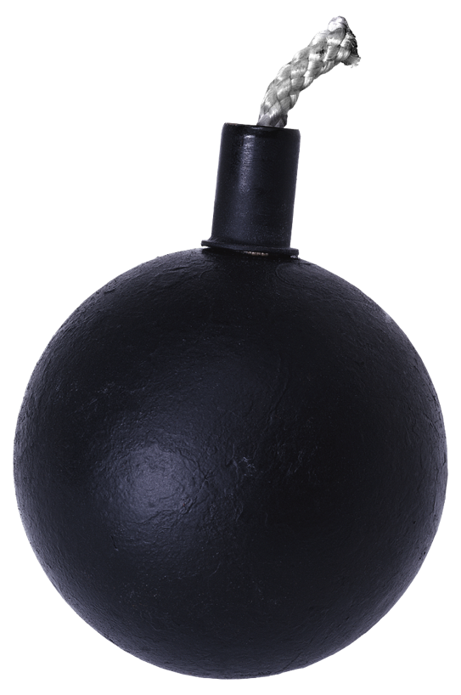
Robustesse : traitement d’exceptions
Traitement d’exceptions
Objectif :
Pouvoir transférer le contrôle de l’application de l’endroit où l’erreur s’est produit à un « gestionnaire d’erreur » capable d’affronter la situation
Mécanisme en 2 étapes : la levée et la capture
1°) la levée :
Un problème arrive, une exception est levée
…
…
…
…
2°) la capture :
Celui qui sait traiter l’exception la capture et agit en conséquence (traitement)
→ on désarme la bombe !
JVM
Pile d’exécution

Slide 17
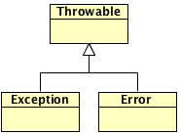
Robustesse : traitement d’exceptions
C’est quoi une exception ?
Comme tout en Java, une exception est un objet
Exception
Problèmes dû à des erreurs de programmation (ex. mauvaise transtypage), ou à une cause externe
(ex. fichier qui n’existe pas)
Error
Erreurs internes à la JVM
Irrécupérables
Traitables
Non traitables

Slide 18
Robustesse : traitement d’exceptions
Capture d’une exception
On capture une exception afin de traiter un problème
Celui qui sait comment traiter / résoudre le problème capture l’exception
try – catch – finally
try
Indique un bloc d’observation
Délimite une portion de code susceptible de lever une exception
catch
Introduit le traitement d’une classe d’exception
Plusieurs blocs catch sont possible pour un même bloc try
Les différentes classes d’exception permettent de faire la distinction entre les différents traitements
finally
Bloc d’instructions qui seront exécutées quoi qu’il arrive
Traitements obligatoires (avec ou sans exception) : fermeture de fichiers, déconnexions…

Slide 19
Robustesse : traitement d’exceptions
try {
bloc de contrôle
instructions pouvant lever une exception
} catch ( XXXException xe) {
traitement exception de type XXX
} catch ( YYYException ye | ZZZException ze) {
traitement exceptions de type YYY et ZZZ
} finally {
traitement qui s’exécute quoi qu’il arrive
}
Mise en observation
Traitement
Java7
Finalisation garantie

Slide 20
Robustesse : traitement d’exceptions
Fonctionnement :
Lorsqu’une exception est levée, l’exécution est interrompue
Les clauses catch sont examinées
Le premier catch rencontré qui correspond à la classe d’exception levée est exécuté
Tout bloc finally présent dans le parcours sera alors exécuté

Slide 21
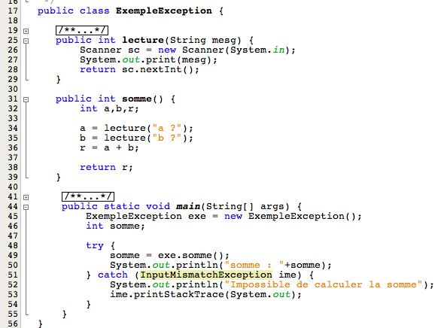
Robustesse : traitement d’exceptions
L’exécution normale est interrompue
InputMismatchException
try / catch ??
sc.nextInt
lecture
a = lecture()
somme
try … catch
main
try / catch !!
JVM
Pile d’exécution
catch compatible !

Slide 22
Robustesse : traitement d’exceptions
L’exécution normale est interrompue

Slide 23
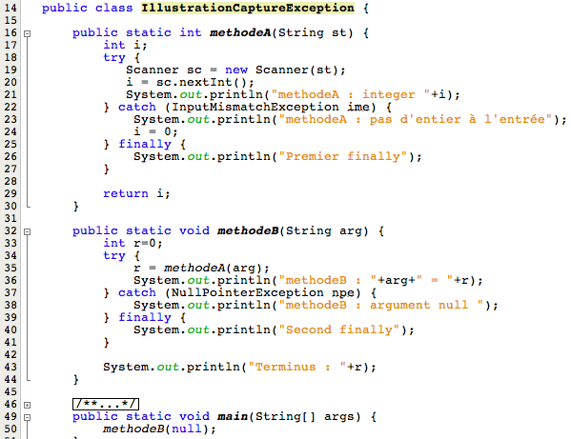
Robustesse
Exception NullPointerException levée par Scanner
catch non adapté InputMismatchException Présence d’un bloc finally
Lignes non exécutées
Catch adapté NullPointerException Présence d’un bloc finally

Slide 24
Robustesse : traitement d’exceptions
Traiter ou pas traiter ?
Lorsqu’une portion de code est susceptible de lever une exception, on peut :
Traiter l’exception : try / catch
Mais ça implique qu’on sait la traiter !
Comment récupérer l’application de cette situation ?
Botter en touche : laisser passer l’exception
Si on ne sait pas traiter l’exception, on la laisse à l’appelant
throws

Slide 25
Robustesse : traitement d’exceptions
Mot-clé throws
throws indique à l’appelant qu’une méthode peut soulever une certaine exception
… methode () throws XXXException, YYYException { … }
L’appelant doit soit traiter l’exception, soit laisser passer à son tour
public class ExempleException {
…
public int lecture(String mesg) throws InputMismatchException {
Scanner sc = new Scanner(System.in);
System.out.print(mesg);
return sc.nextInt();
}
…

Slide 26
Robustesse : traitement d’exceptions
Lever une exception
Un programme peut lui-même détecter un problème et lever une exception
Mot-clé throw (sans « s »)
Une exception est un objet d’une sous-classe d’Exception
Lever une exception = créer objet Exception + throw objet
throw new XXXException()
Ex. tableau d’entier : Quoi faire si la position voulue est vide ?
public class TableauEntier { …
public int recuperer(int pos) throws IndexOutOfBoundsException {
if (pos >= 0 && pos < taille && etat[pos]) { … }
else {
throw new IndexOutOfBoundsException("Position " + pos +
" invalide ou inoccupée");
}
…

Slide 27
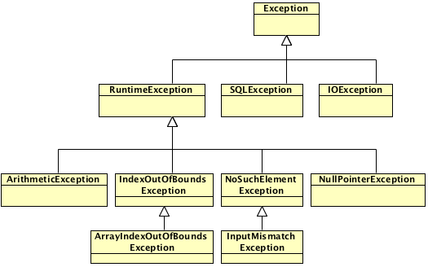
Robustesse : traitement d’exceptions
Lever une exception
Il faut trouver l’exception qui correspond au mieux au problème
On peut aussi créer sa propre classe d’exceptions
Nouvelle classe qui étend la classe Exception (ou une sous-classe)
Dues à des facteurs extérieurs
Toujours dû à un erreur de programmation
Hiérarchie Exception

Slide 28
Robustesse : traitement d’exceptions
Création d’une nouvelle exception
Exemple Factoriel négatif : il n’existe pas de factoriel pour i < 0

Slide 29
Robustesse : traitement d’exceptions
Nouvelle exception : NegativeFactorialException
throw …
Main
try …
catch …

Slide 30
Références
Cay S. Horstmann, Gary Cornell, « Au cœur de Java », Volume I – Notions Fondamentales, Pearson Education
Oracle, « Code Conventions for the Java Programming Language », http://www.oracle.com/technetwork/java/codeconv-138413.html

